Slide 1

Dominando los Fundamentos del Lenguaje: Sustantivos y Verbos
Una guía completa para entender y utilizar correctamente los sustantivos y verbos en español

Slide 2
Dominando los Fundamentos del Lenguaje: Sustantivos y Verbos
2
Table of Contents
Introducción a los Sustantivos y Verbos
Definición y Clasificación de Sustantivos
Definición y Conjugación de Verbos
Relación entre Sustantivos y Verbos
Uso de Sustantivos y Verbos en Contextos Práct…
Práctica Interactiva: Identificación de Sustan…
Práctica Interactiva: Creación de Oraciones
Ejemplos de Sustantivos y Verbos en la Vida Re…
Consejos para Mejorar la Comprensión y Uso de …
Recursos para el Aprendizaje de Sustantivos y …
Objetivos de Aprendizaje
Criterios de Éxito
Conclusión
04
05
06
07
08
09
10
11
12
13
14
15
16

Slide 3
Dominando los Fundamentos del Lenguaje: Sustantivos y Verbos
3
Table of Contents
Preguntas Frecuentes
Actividades de Enriquecimiento
Participación de los Padres
Preguntas de Reflexión
Siguiente Lección
17
18
19
20
21

Slide 4

Dominando los Fundamentos del Lenguaje: Sustantivos y Verbos
4
Introducción a los Sustantivos y Verbos
Importancia de los Sustantivos y Verbos
Definición de Sustantivos
Definición de Verbos
Los sustantivos y verbos son componentes fundamentales de la lengua española.
Son esenciales para la construcción de oraciones y la comunicación efectiva.
Los sustantivos se refieren a personas, lugares, objetos, ideas, etc.
Son palabras que nombran entidades concretas o abstractas.
Los verbos expresan acciones, estados o eventos.
Son palabras que indican lo que sucede o describe una condición.

Slide 5
Dominando los Fundamentos del Lenguaje: Sustantivos y Verbos
5
Definición y Clasificación de Sustantivos
Sustantivos Comunes
Sustantivos Propios
Sustantivos Concretos
Sustantivos Abstractos
Se refieren a categorías generales de personas, lugares o cosas.
Ejemplos incluyen 'ciudad', 'animal' y 'libro'.
Se refieren a nombres específicos de personas, lugares, etc.
Ejemplos incluyen 'María', 'Madrid' y 'Amazonas'.
Se refieren a objetos físicos que pueden ser percibidos por los sentidos.
Ejemplos incluyen 'mesa', 'flor' y 'montaña'.
Se refieren a conceptos o ideas que no tienen existencia física.
Ejemplos incluyen 'amor', 'libertad' y 'justicia'.

Slide 6

Dominando los Fundamentos del Lenguaje: Sustantivos y Verbos
6
Definición y Conjugación de Verbos
Verbos regulares
Verbos irregulares
Siguen un patrón predecible en su conjugación.
Esto facilita su aprendizaje y uso en diferentes contextos.
Tienen conjugaciones únicas que deben memorizarse.
No siguen un patrón fijo como los regulares.
Conjugación de verbos
Tiempos verbales
Cambia según la persona, número, tiempo y modo.
Es esencial para expresar correctamente las ideas en un idioma.
Incluyen presente, pretérito, futuro, entre otros.
Permiten situar las acciones en diferentes momentos temporales.

Slide 7

Dominando los Fundamentos del Lenguaje: Sustantivos y Verbos
7
Relación entre Sustantivos y Verbos
Relación entre sustantivos y verbos
Roles de los sustantivos en las acciones
Importancia de la comprensión de esta relación
Los sustantivos y verbos están estrechamente relacionados.
Esta conexión es esencial para entender la estructura del lenguaje.
Los sustantivos suelen ser los sujetos o objetos de las acciones expresadas por los verbos.
Esto demuestra su papel fundamental en la construcción de oraciones.
La comprensión de esta relación es fundamental para la comunicación efectiva en español.
Permite una expresión clara y precisa en el idioma.

Slide 8
Dominando los Fundamentos del Lenguaje: Sustantivos y Verbos
8
Uso de Sustantivos y Verbos en Contextos Prácticos
Descripción de personas y lugares
Expresión de acciones y eventos
Los sustantivos y verbos se utilizan en descripciones de personas y lugares.
Esto permite detallar características y contextos de manera precisa.
Los sustantivos y verbos se utilizan en la expresión de acciones y eventos.
Esto facilita narrar sucesos y actividades de forma clara.
Comunicación de ideas y opiniones
Importancia de la comprensión práctica
Los sustantivos y verbos se utilizan en la comunicación de ideas y opiniones.
Esto es esencial para compartir pensamientos y perspectivas.
La comprensión de cómo utilizar sustantivos y verbos en contextos prácticos es crucial para la comunicación efectiva en español.
Esto mejora la habilidad de interactuar y transmitir mensajes con precisión.

Slide 9
Dominando los Fundamentos del Lenguaje: Sustantivos y Verbos
9
Práctica Interactiva: Identificación de Sustantivos y Verbos
Objetivo de la Práctica
Enfoque de Aprendizaje
Identificar sustantivos y verbos en oraciones sencillas.
Practicar la identificación de sustantivos y verbos en diferentes contextos.
Fomentar la comprensión de las funciones gramaticales.
Desarrollar habilidades lingüísticas a través de ejercicios prácticos.

Slide 10

Dominando los Fundamentos del Lenguaje: Sustantivos y Verbos
10
Práctica Interactiva: Creación de Oraciones
Uso de Sustantivos y Verbos
Práctica en Contextos Diversos
Crear oraciones utilizando sustantivos y verbos aprendidos.
Explorar combinaciones creativas para enriquecer el vocabulario.
Practicar la creación de oraciones en diferentes contextos y situaciones.
Adaptar las oraciones a escenarios específicos para mejorar la comprensión.

Slide 11

Dominando los Fundamentos del Lenguaje: Sustantivos y Verbos
11
Ejemplos de Sustantivos y Verbos en la Vida Real
Sustantivos y verbos en la publicidad
Los anuncios publicitarios utilizan sustantivos para destacar productos o servicios.
Los verbos en la publicidad suelen incitar a la acción, como 'compra' o 'descubre'.
Sustantivos y verbos en la literatura
En la literatura, los sustantivos describen personajes, lugares y objetos.
Los verbos narran las acciones y eventos que ocurren en la historia.
Sustantivos y verbos en la conversación diaria
En las conversaciones cotidianas, los sustantivos identifican personas, lugares y cosas.
Los verbos expresan las acciones y estados de las personas al comunicarse.

Slide 12

Dominando los Fundamentos del Lenguaje: Sustantivos y Verbos
12
Consejos para Mejorar la Comprensión y Uso de Sustantivos y Verbos
Práctica Regular
Lectura y Escucha
Practicar regularmente la identificación y uso de sustantivos y verbos.
Esto ayuda a consolidar el conocimiento y mejorar la fluidez.
Leer y escuchar textos en español para mejorar la comprensión.
Estas actividades expanden el vocabulario y la familiaridad con el idioma.
Recursos Visuales y Auditivos
Interacción en Grupo
Utilizar recursos visuales y auditivos para reforzar el aprendizaje.
Estos materiales facilitan la retención y comprensión de conceptos.
Participar en conversaciones y actividades en grupo para practicar el uso de sustantivos y verbos.
La interacción social fomenta el aprendizaje práctico y la confianza.

Slide 13

Dominando los Fundamentos del Lenguaje: Sustantivos y Verbos
13
Recursos para el Aprendizaje de Sustantivos y Verbos
Libros de gramática y vocabulario
Aplicaciones y juegos de aprendizaje de idiomas
Videos y podcasts educativos
Sitios web y recursos en línea para el aprendizaje de español
Prácticas de conversación con hablantes nativos
Los libros especializados en gramática y vocabulario son herramientas esenciales para el aprendizaje de sustantivos y verbos.
Proporcionan explicaciones detalladas y ejercicios prácticos para mejorar el conocimiento del idioma.
Las aplicaciones móviles y los juegos interactivos ofrecen una forma divertida y efectiva de aprender sustantivos y verbos.
Estas herramientas suelen incluir actividades como ejercicios de emparejamiento y pruebas de vocabulario.
Los videos y podcasts educativos son recursos accesibles para aprender sobre el uso de sustantivos y verbos en contexto.
Permiten a los estudiantes escuchar y observar ejemplos prácticos del idioma en uso.
Existen numerosos sitios web dedicados al aprendizaje del español que ofrecen lecciones y ejercicios sobre sustantivos y verbos.
Estos recursos suelen ser gratuitos y están diseñados para estudiantes de todos los niveles.
Interactuar con hablantes nativos es una excelente manera de practicar el uso de sustantivos y verbos en situaciones reales.
Estas prácticas ayudan a mejorar la fluidez y la comprensión del idioma.

Slide 14
Dominando los Fundamentos del Lenguaje: Sustantivos y Verbos
14
Objetivos de Aprendizaje
Definición de conceptos básicos
Diferenciación de categorías gramaticales
Aplicación práctica de conocimientos
Análisis de estructuras gramaticales
Recordar y definir los conceptos básicos de sustantivos y verbos.
Establecer una base sólida para el aprendizaje de la gramática.
Comprender la diferencia entre sustantivos comunes y propios.
Identificar las variaciones entre verbos en diferentes tiempos.
Aplicar los conocimientos de sustantivos y verbos para crear oraciones gramaticalmente correctas.
Desarrollar habilidades para la construcción de frases coherentes.
Analizar oraciones dadas e identificar los sustantivos y verbos presentes.
Fomentar el pensamiento crítico en el estudio de la gramática.

Slide 15

Dominando los Fundamentos del Lenguaje: Sustantivos y Verbos
15
Criterios de Éxito
Comprensión de conceptos lingüísticos
Uso efectivo del vocabulario
Mejora en la comunicación
Demostrar una comprensión clara de los conceptos de sustantivos y verbos.
Esto incluye identificar y diferenciar entre estas categorías gramaticales.
Utilizar vocabulario relacionado con los sustantivos y verbos de manera efectiva.
Esto implica emplear términos adecuados en contextos apropiados.
Mostrar una mejora en la capacidad para comunicarse en español a través de la escritura y el habla.
Esto se refleja en una mayor fluidez y precisión en el uso del idioma.

Slide 16

Dominando los Fundamentos del Lenguaje: Sustantivos y Verbos
16
Conclusión
Importancia de la lección
Práctica y aplicación
La lección sobre sustantivos y verbos es fundamental para los estudiantes de 14 años.
Proporciona una base esencial para el desarrollo de habilidades lingüísticas.
Los estudiantes deben practicar y aplicar los conceptos aprendidos.
Esto les ayudará a mejorar su comprensión y uso de los sustantivos y verbos.

Slide 17

Dominando los Fundamentos del Lenguaje: Sustantivos y Verbos
17
Preguntas Frecuentes
Definición de Sustantivo
Definición de Verbo
Diferencia entre Sustantivos Comunes y Propios
Conjugación de Verbos en Diferentes Tiempos
Sustantivos Abstractos y su Uso
Un sustantivo es una palabra que se utiliza para nombrar personas, lugares, cosas o ideas.
Ejemplos incluyen 'mesa', 'amor' y 'ciudad'.
Un verbo es una palabra que describe una acción, estado o proceso.
Ejemplos incluyen 'correr', 'ser' y 'pensar'.
Los sustantivos comunes se refieren a categorías generales como 'perro' o 'ciudad'.
Los sustantivos propios identifican entidades específicas como 'Fido' o 'Madrid'.
Los verbos se conjugan para indicar el tiempo de la acción, como pasado, presente o futuro.
Por ejemplo, 'hablar' se conjuga como 'hablé', 'hablo' y 'hablaré'.
Los sustantivos abstractos representan conceptos o ideas no tangibles como 'libertad' o 'felicidad'.
Se utilizan para expresar pensamientos y emociones en el lenguaje.

Slide 18

Dominando los Fundamentos del Lenguaje: Sustantivos y Verbos
18
Actividades de Enriquecimiento
Crear un cuento
Juego de roles
Investigación etimológica
Crear un cuento utilizando sustantivos y verbos aprendidos.
Esta actividad fomenta la creatividad y el uso práctico del vocabulario.
Juego de roles para practicar el uso de sustantivos y verbos en diferentes situaciones.
Permite a los participantes interactuar y aplicar el lenguaje en contextos simulados.
Investigación sobre la etimología de sustantivos y verbos comunes en español.
Explorar los orígenes de las palabras enriquece el entendimiento del idioma.

Slide 19
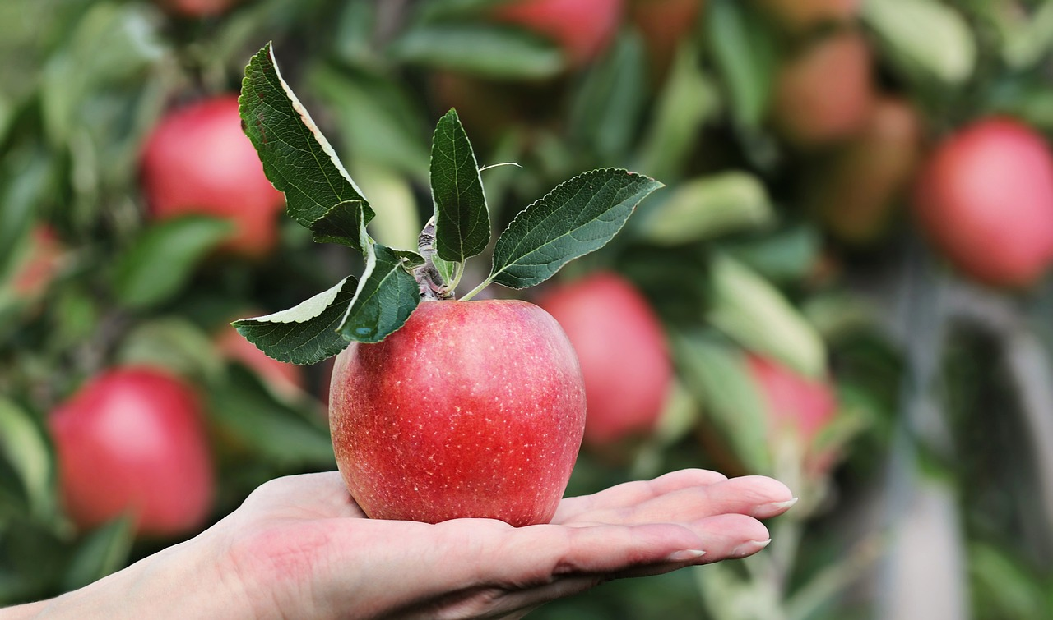
Dominando los Fundamentos del Lenguaje: Sustantivos y Verbos
19
Participación de los Padres
Talleres de Aprendizaje para Padres e Hijos
Boletín Informativo Escolar
Noches de Lectura en la Escuela
Talleres diseñados para que los padres aprendan junto con sus hijos sobre sustantivos y verbos.
Estas actividades fomentan la colaboración y el aprendizaje conjunto en un ambiente educativo.
Un boletín que mantiene a los padres informados sobre los temas cubiertos en clase.
Proporciona una conexión directa entre la escuela y las familias para apoyar el aprendizaje.
Eventos donde padres y estudiantes leen juntos textos que ilustran el uso de sustantivos y verbos.
Estas noches promueven la lectura compartida y el entendimiento de conceptos lingüísticos.

Slide 20

Dominando los Fundamentos del Lenguaje: Sustantivos y Verbos
20
Preguntas de Reflexión
Comprensión de conceptos
¿De qué manera los estudiantes demostraron una comprensión de los conceptos de sustantivos y verbos a lo largo de la lección?
Se evaluó la capacidad de los estudiantes para identificar y utilizar sustantivos y verbos en contextos diversos.
Desafíos enfrentados
¿Qué desafíos enfrentaron los estudiantes al trabajar con sustantivos y verbos, y cómo se abordaron estos desafíos en la lección?
Se identificaron áreas de dificultad y se implementaron estrategias específicas para superarlas.
Oportunidades de práctica
¿Qué oportunidades hubo para la práctica y la aplicación de los conceptos aprendidos, y cómo se podría aumentar el tiempo de práctica y retroalimentación en futuras lecciones?
Se proporcionaron actividades prácticas y se consideraron mejoras para futuras sesiones.

Slide 21
Dominando los Fundamentos del Lenguaje: Sustantivos y Verbos
21
Siguiente Lección
Enfoque de la lección
Actividades de lectura y análisis
Desarrollo de habilidades
La lección siguiente se centrará en la aplicación de los conceptos de sustantivos y verbos en la lectura y análisis de textos.
Se explorará cómo estos elementos lingüísticos contribuyen al entendimiento textual.
Los estudiantes leerán y analizarán textos que ilustren el uso de sustantivos y verbos en diferentes contextos.
Esto permitirá observar su función en la construcción del significado.
Los estudiantes desarrollarán habilidades para identificar y explicar cómo los sustantivos y verbos contribuyen al significado y la estructura de un texto.
Estas habilidades son esenciales para un análisis textual profundo.

